Slide 1
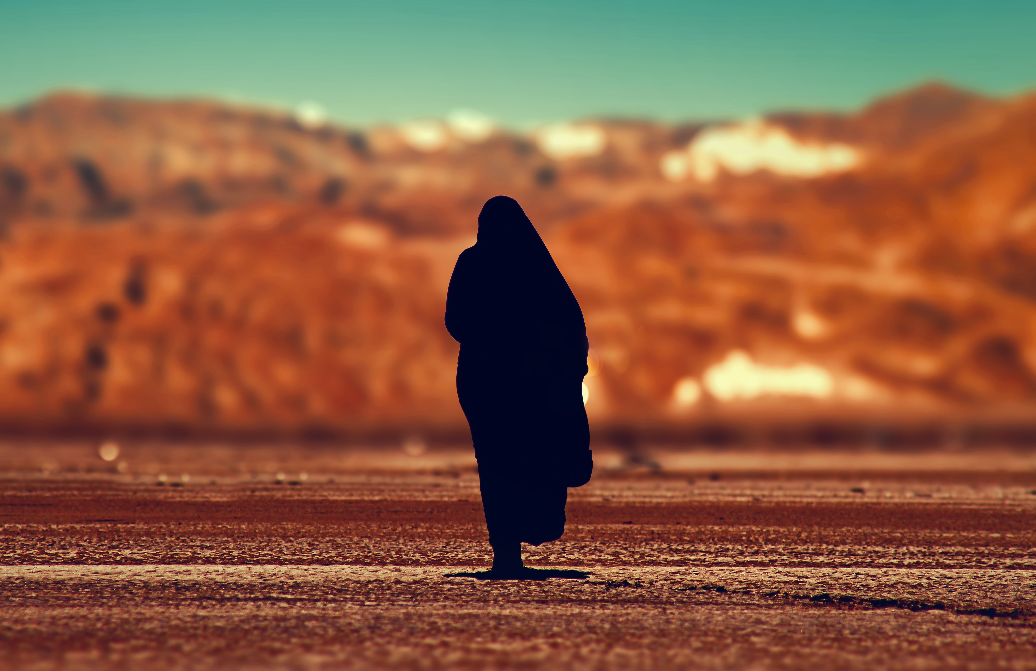

13 APRILIE
VICTORIA
Slujește în Africa de Nord
Trimisă de Biserica Baptistă din
Giroc, județul Timiș
Începând din 2022
Se implică în:
• Studiu biblic cu femei localnice
• Ucenicizare
• Proiecte de ajutorare în sate

Slide 2
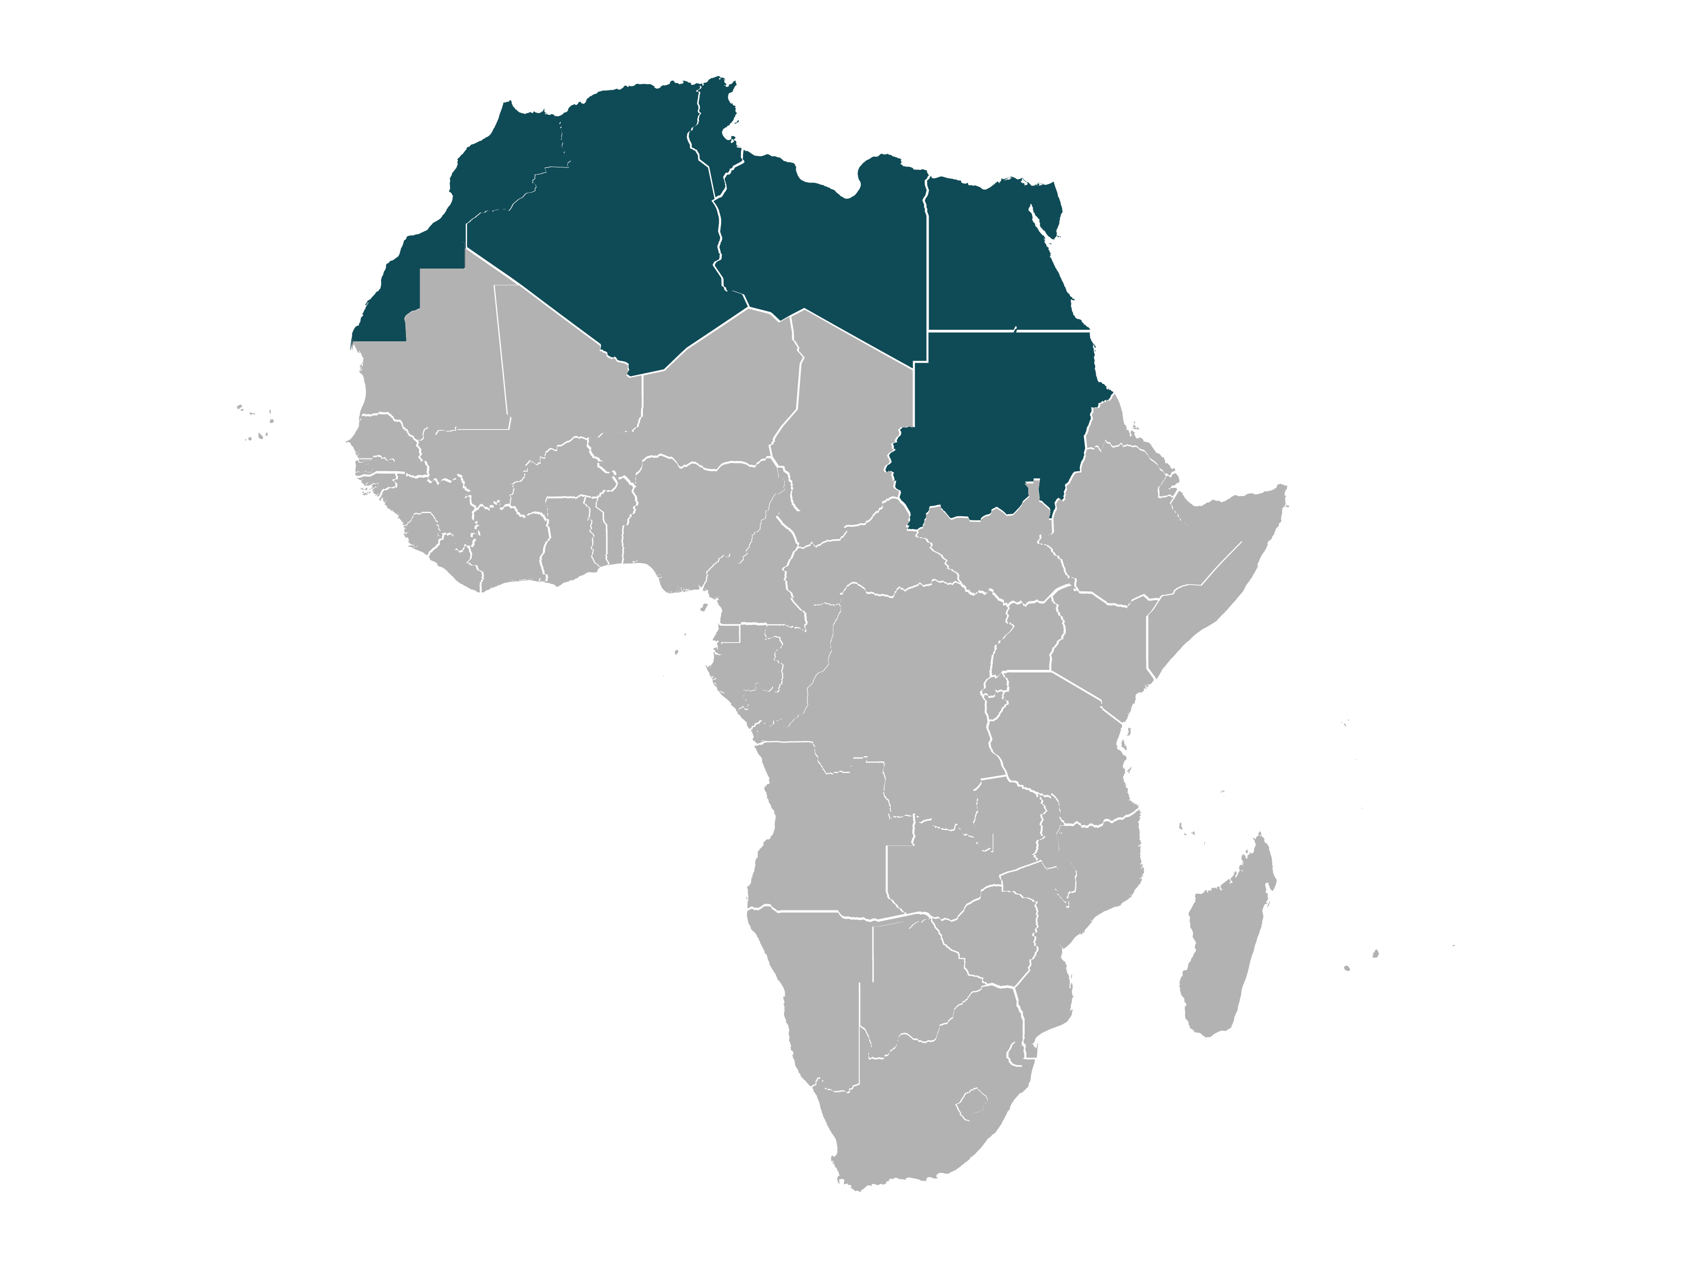
Motive de rugăciune
Mântuirea localnicilor care au auzit Cuvântul.
Plantarea de noi biserici în zone încă neatinse de Evanghelie.
Îndrăzneală și înțelepciune în mărturisirea Cuvântului.
Motto
Cel ce este cu adevărat mântuit nu se va mulțumi să meargă singur în cer! Charles Spurgeon
Africa de Nord

Slide 3
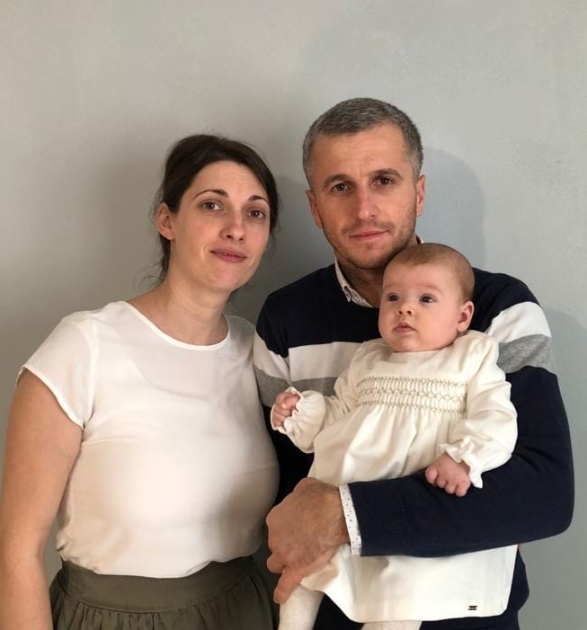
Proiectul România 100%
Băile Govora, Vâlcea
Motive de rugăciune:
Cristea Daniel și Ana, împreună
cu fiica lor, Rut, sunt implicați în
plantarea unei biserici în Băile Govora.
Daniel provine din Luncasprie, Bihor,
și a locuit o perioadă în Italia.
În urma chemării din partea lui Dumnezeu, s-a mutat în Băile Govora în 2022. Acolo a întâlnit-o pe Ana, au întemeiat o familie și slujesc Domnului împreună.
Acum au un local închiriat unde
organizează slujbe regulate și se
implică în evanghelizări publice cu
copiii, grupuri de casă, proiecte sociale
și evanghelizare personală.
Înțelepciune și călăuzire în slujire.
Cumpărarea unui teren pentru biserică.
Protecție peste familie.

